Slide 1
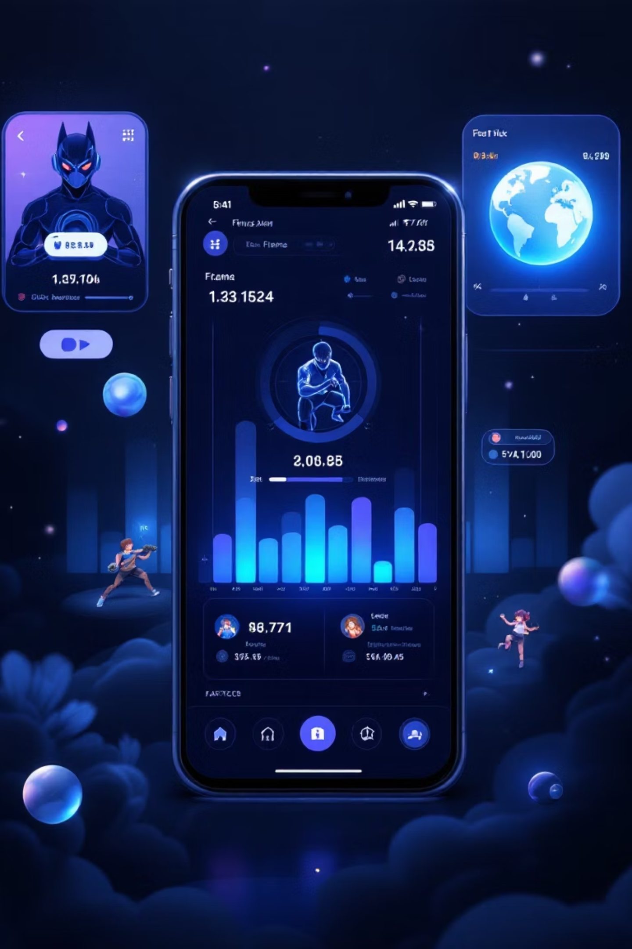
GameFit: Entrena como tu personaje favorito
GameFit es una innovadora aplicación web que fusiona la gamificación con el fitness, construida sobre una robusta arquitectura de microservicios. Permite a los usuarios registrarse, iniciar sesión y generar rutinas de entrenamiento únicas, inspiradas en sus personajes favoritos de videojuegos y anime. La aplicación ofrece una interfaz web interactiva en HTML5 y una API REST completamente documentada, conectada a una base de datos no relacional y con la capacidad de integrar datos externos para una experiencia aún más rica.

Slide 2

Objetivo Principal: Prototipo Funcional de Microservicios
Nuestro objetivo principal es desarrollar un prototipo final funcional que demuestre la implementación práctica de una arquitectura de microservicios. Este proyecto integra diversas tecnologías y lenguajes de programación, cumpliendo con requisitos clave:
1
2
3
Interfaz Web HTML5
APIs RESTful Documentadas
Persistencia No Relacional
Una aplicación de una sola página (SPA) responsiva y fácil de usar.
Puntos de acceso bien definidos y con documentación interactiva.
Uso de bases de datos flexibles y escalables.
4
5
Consumo de Datos Externos
Despliegue con Docker
Capacidad de enriquecer la experiencia con información de terceros.
Contenedorización para facilitar la portabilidad y escalabilidad.

Slide 3
Funcionalidades Principales de GameFit
GameFit está diseñado para ofrecer una experiencia de usuario completa y motivadora, integrando diversas funcionalidades que combinan la gestión de entrenamientos con elementos de gamificación.
1
Gestión de Usuarios
Registro seguro e inicio de sesión para acceder a todas las funciones.
2
Rutinas Personalizadas
Generación de entrenamientos por personaje y gestión completa (crear, editar, eliminar) de rutinas propias.
3
Temporizador Integrado
Control preciso del tiempo durante cada sesión de entrenamiento.
4
Historial y Progreso
Seguimiento de sesiones completadas y un sistema de XP y niveles.
5
Integración de API Externa
Consumo opcional de una API pública de ejercicios para diversificar las rutinas.
6
Documentación OpenAPI 3.0
Acceso claro a la API con Swagger para desarrolladores y otras aplicaciones.

Slide 4








Arquitectura Basada en Microservicios
GameFit se construye sobre una robusta arquitectura de microservicios, diseñada para la modularidad, escalabilidad y flexibilidad. Cada componente juega un rol específico para asegurar un funcionamiento eficiente y desacoplado.
API Gateway (Node.js + Express)
Frontend HTML5 (SPA)
Punto de entrada único para todas las peticiones, que las redirige a los microservicios adecuados, sirve el frontend y expone la documentación de Swagger.
Aplicación cliente desarrollada en JavaScript que interactúa con el API Gateway.
Microservicio de Entrenamientos (Python / FastAPI)
Microservicio de Usuarios (Node.js)
Responsable de generar rutinas de entrenamiento y consumir datos de APIs externas.
Encargado de la gestión de usuarios, registro y autenticación segura.

Slide 5
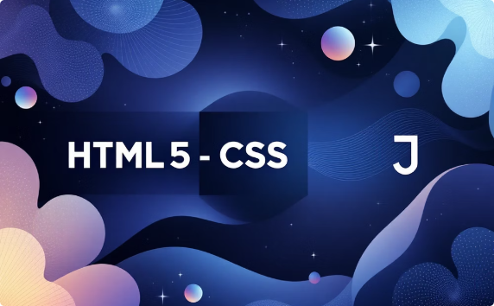
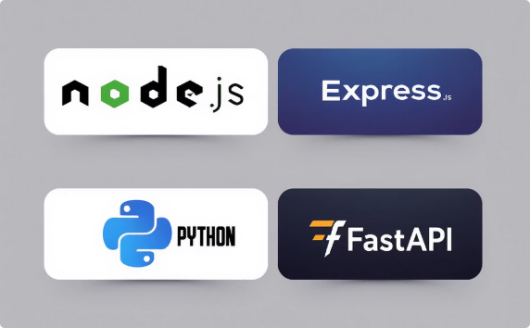

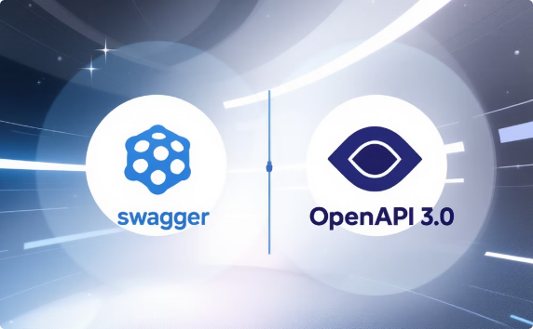


Stack Tecnológico
Para el desarrollo de GameFit, hemos seleccionado un conjunto de tecnologías modernas y eficientes que garantizan el rendimiento, la escalabilidad y la facilidad de mantenimiento de la aplicación.
Frontend
Backend
Base de Datos
Documentación API
HTML5, CSS, JavaScript (Single Page Application).
Node.js + Express (Gateway y Users Service), Python + FastAPI (Workouts Service).
MongoDB (Base de Datos NoSQL, ideal para datos flexibles).
Swagger / OpenAPI 3.0 para una API clara y accesible.
Contenedores
Consumo Externo
Docker y Docker Compose para el empaquetado y despliegue de microservicios.
API pública de ejercicios (API Ninjas – opcional) para diversidad de rutinas.

Slide 6
Modelo de Datos (MongoDB)
GameFit utiliza MongoDB, una base de datos NoSQL, para la persistencia de datos. Este enfoque ofrece flexibilidad y escalabilidad, ideal para una arquitectura de microservicios donde los esquemas de datos pueden evolucionar rápidamente.
Entidad: Usuario
Entidad: Rutinas
username: Nombre de usuario único para identificación.
character: Personaje al que está asociada la rutina.
password: Contraseña del usuario (almacenada como hash).
lista de ejercicios: Colección de ejercicios que componen la rutina.
character: Personaje o avatar favorito del usuario.
origen de datos: Indica si los ejercicios provienen de una API externa, local o de la base de datos interna.
level: Nivel de experiencia en la aplicación.
xp: Puntos de experiencia acumulados.
La aplicación utiliza MongoDB como base de datos no relacional compartida entre microservicios, permitiendo una gestión de datos dinámica y eficiente.

Slide 7
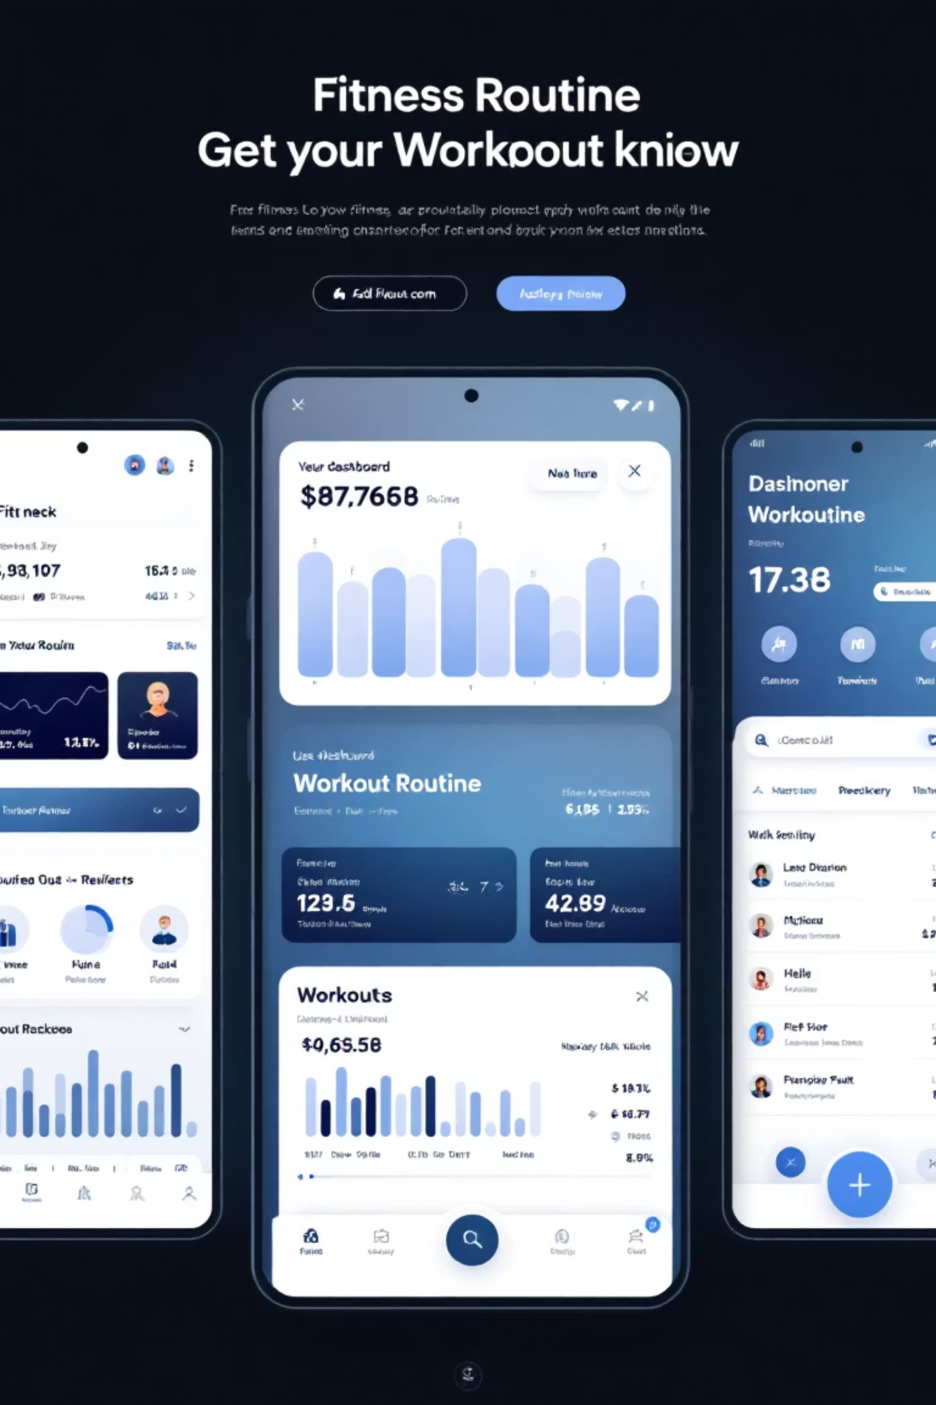
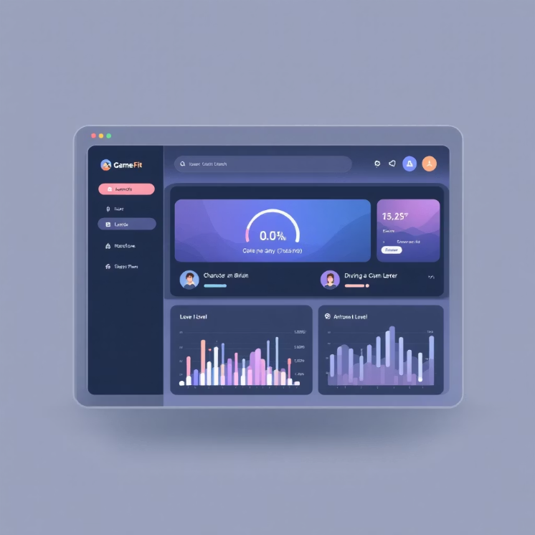
Interfaz y Diseño de la Aplicación
El diseño de GameFit se centra en una experiencia de usuario fluida y moderna, implementando los principios de una Single Page Application (SPA) para una interacción dinámica sin recargas de página.
Aplicación SPA: Una experiencia de usuario moderna y sin interrupciones.
Interfaz HTML5 + JavaScript: Desarrollo frontend estándar para máxima compatibilidad.
Control de Acceso: Secciones protegidas accesibles solo para usuarios autenticados.
Comunicación Asíncrona REST: Interacción eficiente con el backend sin bloquear la interfaz.
Entorno Local con Docker: Despliegue optimizado para entornos de desarrollo y pruebas. (No PWA ni en la nube por el momento).

Slide 8
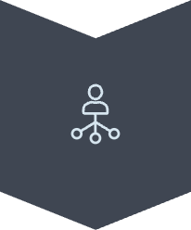
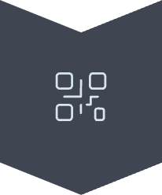



Lecciones Aprendidas y Conclusiones
El desarrollo de GameFit ha sido una valiosa experiencia, ofreciendo numerosas lecciones y destacando la eficacia de una arquitectura moderna.
Diseño y Comunicación entre Microservicios
Comprender la importancia de la cohesión y el desacoplamiento.
Uso de Múltiples Lenguajes
La coexistencia de Node.js y Python en un mismo proyecto.
Integración de Docker y Docker Compose
Facilidad de despliegue y gestión de entornos.
Documentación Profesional de APIs
La claridad de Swagger como herramienta esencial.
Gestión de Errores y Fallback
Estrategias para manejar fallos en datos externos.
Conclusión: GameFit cumple con todos los requisitos del proyecto, implementando una arquitectura de microservicios moderna, desacoplada y totalmente funcional. Este proyecto demuestra con éxito el uso práctico de microservicios, APIs REST y bases de datos no relacionales, proporcionando una plataforma robusta y escalable.

